Slide 1
Життєвий і творчий шлях М.О. Булгакова
Презентацію виконав учень 11-А класу Швець Максим

Slide 2
«Булгаков захоплює у свій невід різних за рівнем освіти, віком і смаками читачів, і в цьому одна з причин епідемічного успіху його творів». В. Лакшин
«На широком поле словесности российской в СССР я был один-единственный литературный волк. Мне советовали выкрасить шкуру. Нелепый совет. Крашеный ли волк, стриженый ли волк, он всё равно не похож на пуделя»
Из письма И. В. Сталину, март 1930 г.

Slide 3
М.О. Булгаков (1891 – 1940)
Російський прозаїк і драматург. Його творчості, що відбила дух трагічної доби 20-30-х років російської історії, був притаманний пафос ствердження загальнолюдських духовних цінностей.

Slide 4
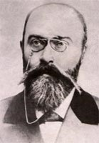
Афанасій Іванович Булгаков - батько письменника
Богослов, церковний історик, професор Київської духовної академії. Був людиною високоосвіченою і запам’ятався синові невтомним трудівником, завжди заглибленим у книжки.

Slide 5
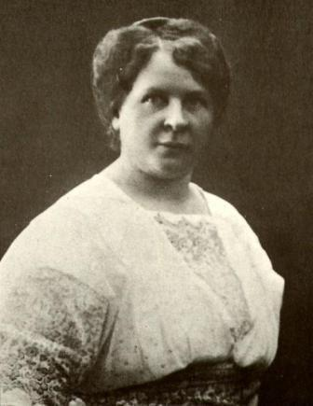
Варвара Михайлівна Булгакова - мати письменника
Замолоду вчителювала, а після одруження присвятила себе вихованню сімох дітей.

Slide 6
Будинок на Воздвиженській № 10 у Києві, де народився Булгаков

Slide 7
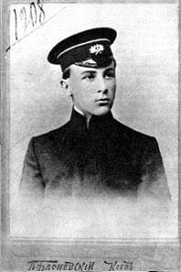
Михайло Булгаков - ГІМНАЗИСТ
1916р. – після отримання диплому з відзнакою практикував як лікар у провінції. Пізніше це період життя був відображений у циклі «Нотатки юного лікаря» (1925-1926 рр.)
1918р. – повернувся до Києва, де був свідком чотирнадцяти політичних переворотів і надавав медичну допомогу численним пораненим 1919р. – був мобілізований на південь Росії, як військовий лікар.

Slide 8
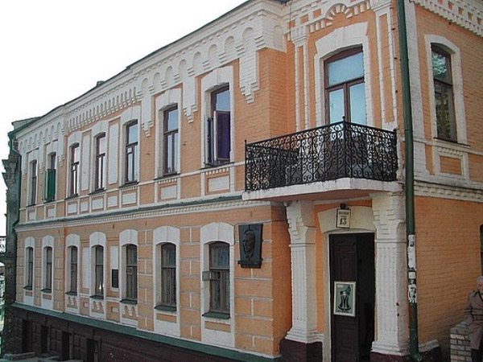
Дім-музей М.О Булгакова, в якому проживала сім’я з 1906-1919рр.

Slide 9
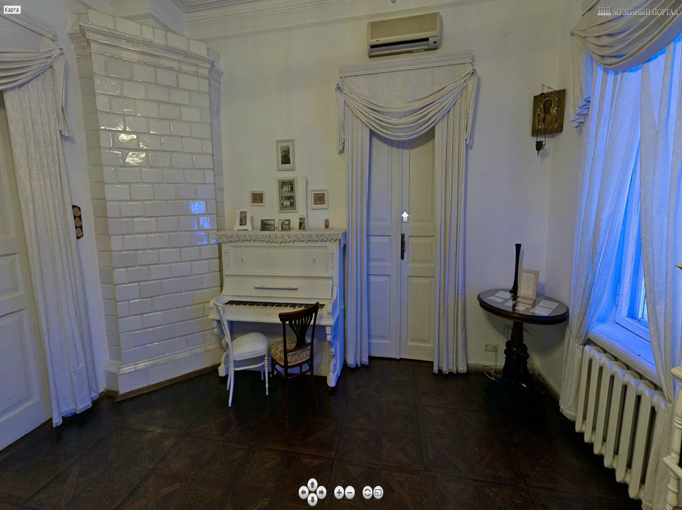
Дім-музей М.О Булгакова, в якому проживала сім’я з 1906-1919рр.

Slide 10
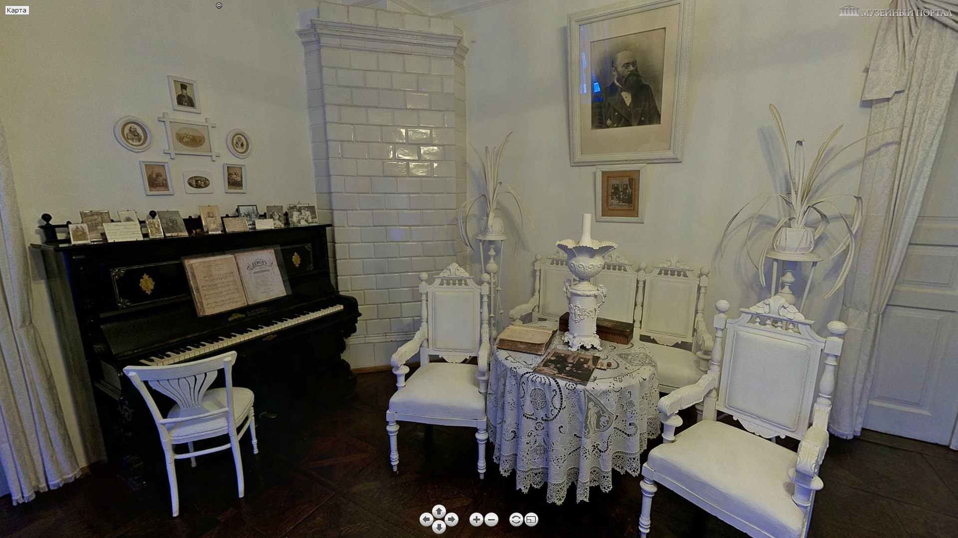
Дім-музей М.О Булгакова, в якому проживала сім’я з 1906-1919рр.

Slide 11
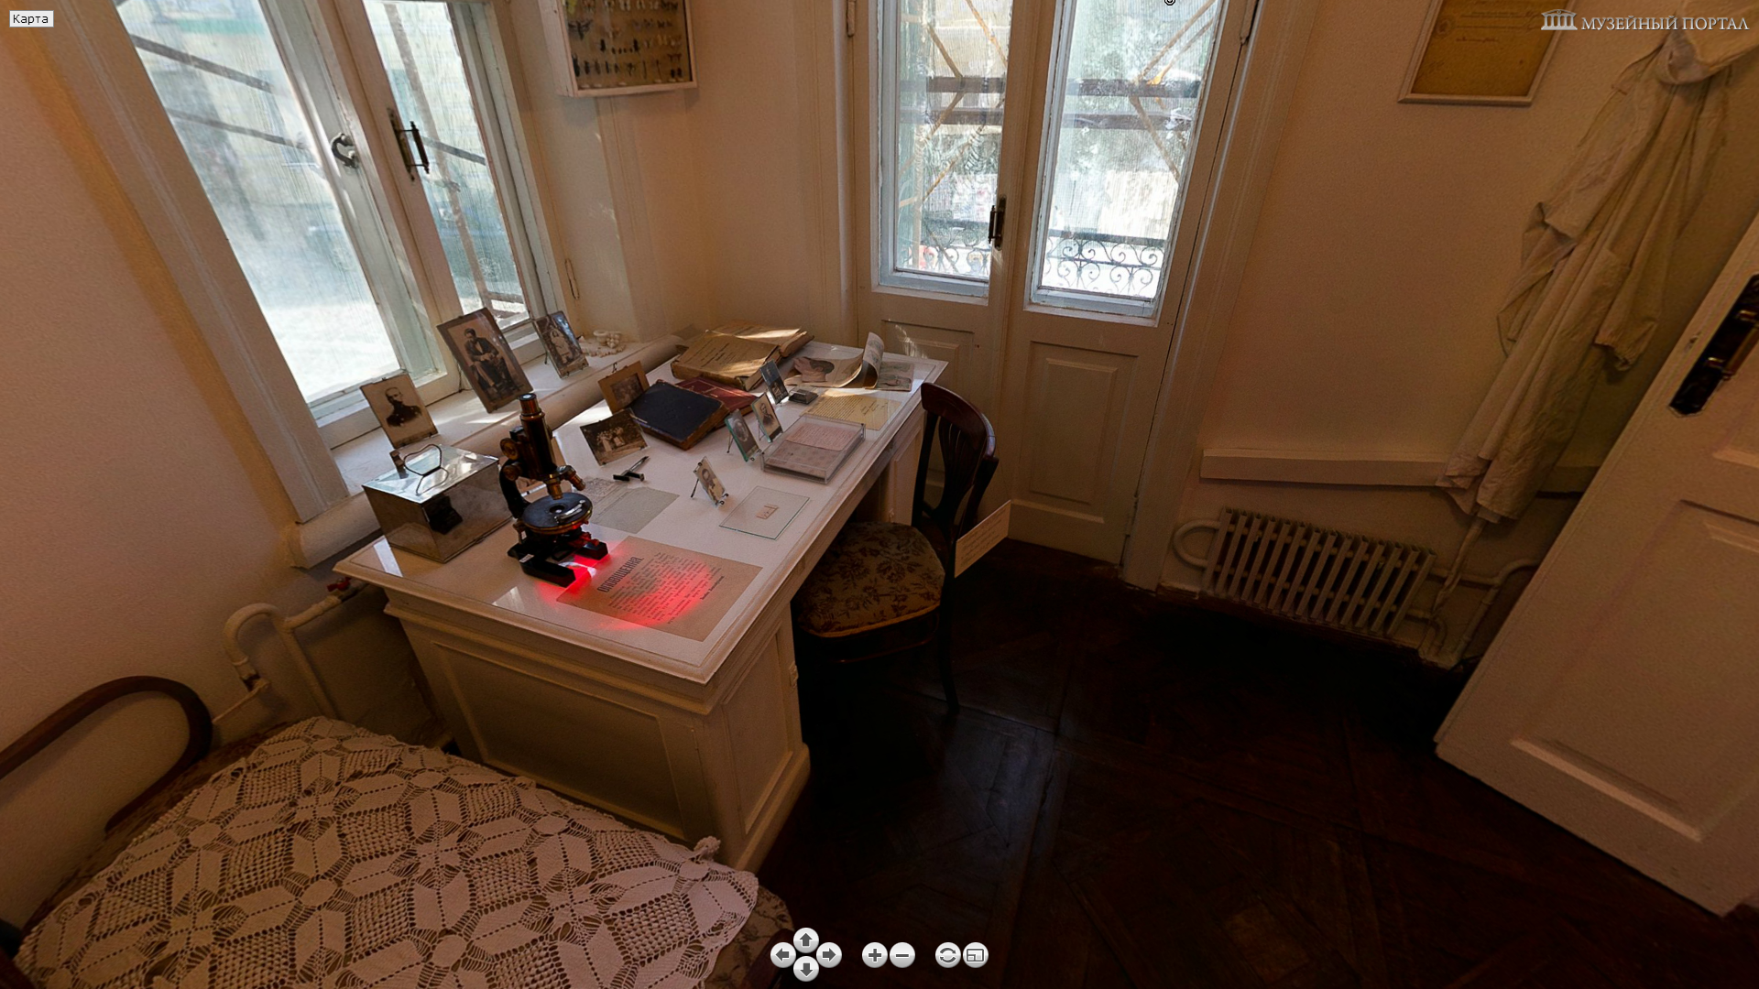
Дім-музей М.О Булгакова, в якому проживала сім’я з 1906-1919рр.

Slide 12
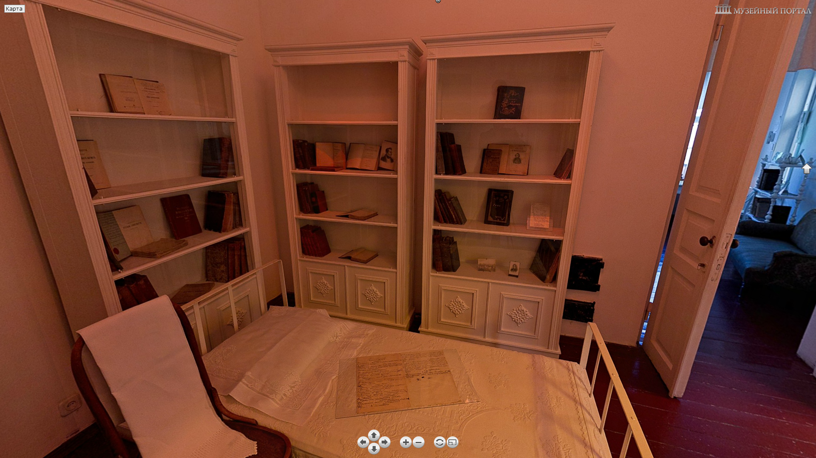
Дім-музей М.О Булгакова, в якому проживала сім’я з 1906-1919рр.

Slide 13
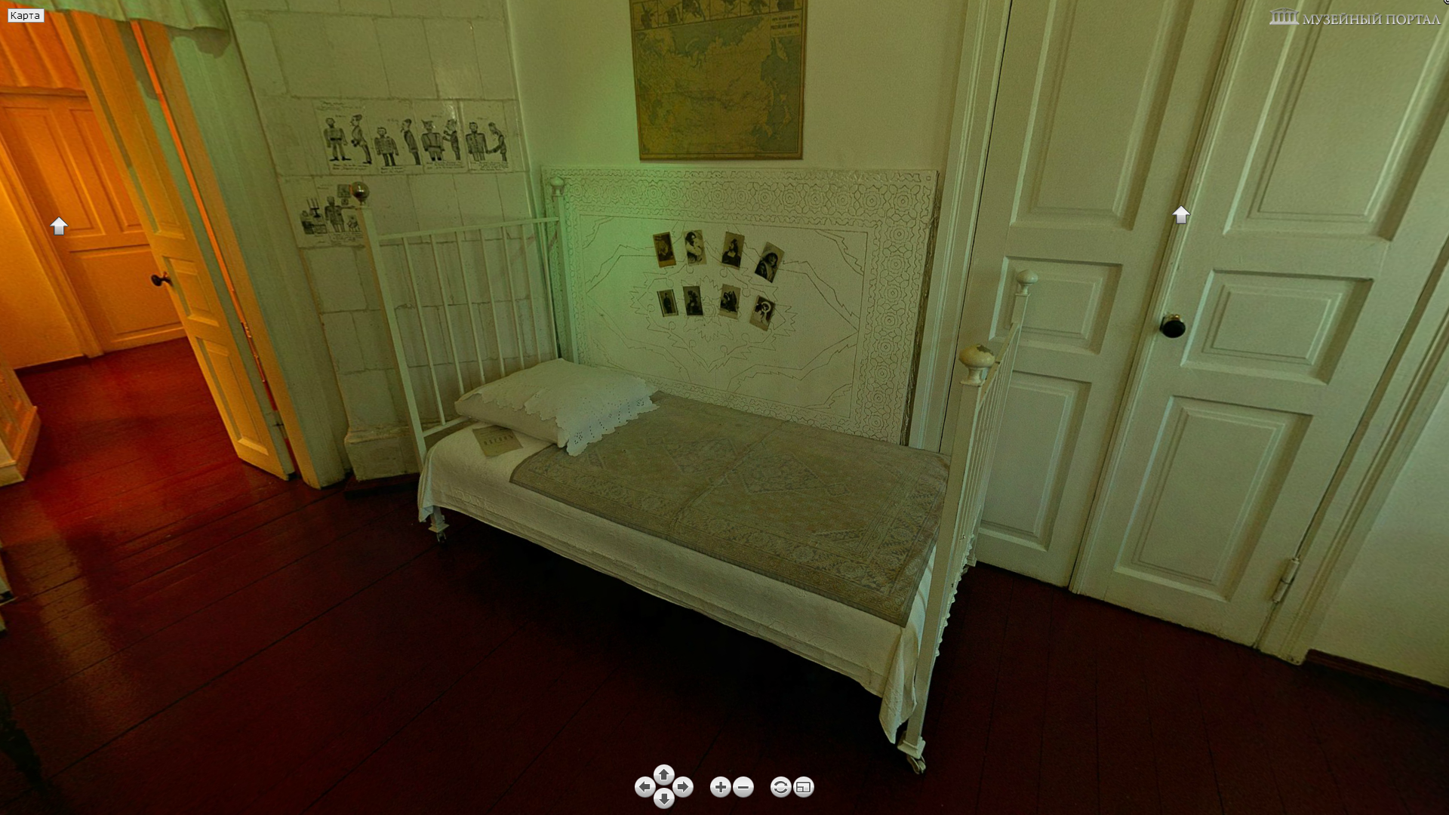
Дім-музей М.О Булгакова, в якому проживала сім’я з 1906-1919рр.

Slide 14
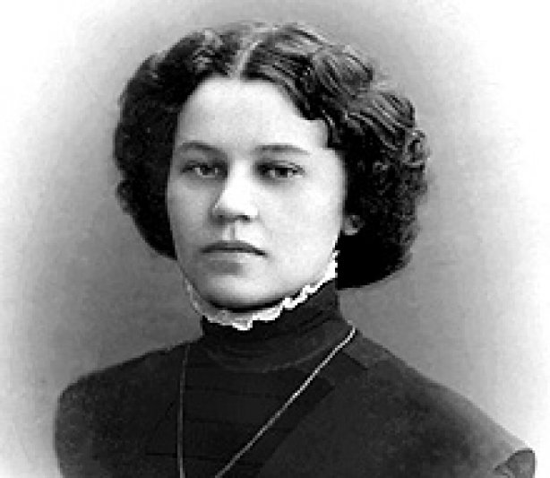
Тетяна Миколаївна Лаппа - перша дружина та перша муза Булгакова
Зі спогадів Леоніда Сергійовича Карума: «Студентом Михаил женился. Его жена была Татьяна Николаевна Лаппа, Тася, дочь управляющего Саратовской казенной палатой, девица со средствами. Михаил хорошо прожил на средства жены последние три года студенчества как в Киеве, так и в Саратове... Своих средств у Михаила не было... Тася не была красива, но была очень хорошей женщиной, тихой и любящей женой, худенькой и незаметной. Детей у их не было. Это было категорическое условие Михаила...»

Slide 15
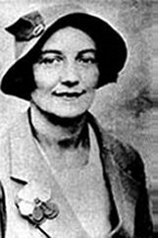
Любов Євгеніївна Білозерська - друга дружина та муза Булгакова
Із щоденника Булгакова: «Подавляет меня чувственно моя жена. Это и хорошо, и отчаянно, и сладко, и, в то же время, безнадежно сложно: я как раз сейчас хворый, а она для меня... Как заноза сидит... что чертова баба завязила меня; как пушку в болоте, важный вопрос. Но один, без нее, уже не мыслюсь. Видно привык…
…Это ужасно глупо при моих замыслах, но, кажется, я в нее влюблен. Одна мысль интересует меня. При всяком ли она приспособилась бы так же уютно, или это избирательно для меня?»

Slide 16
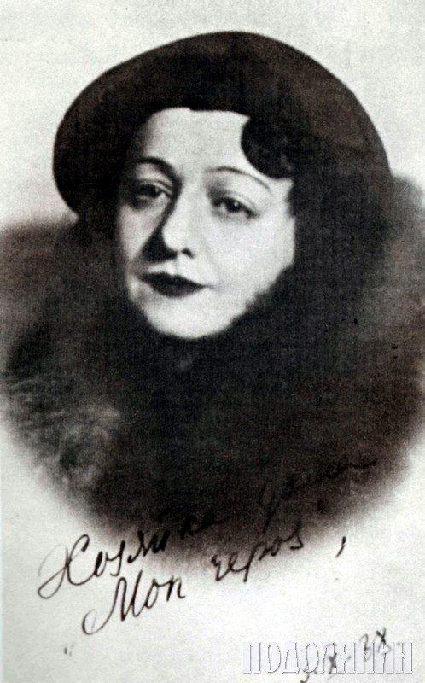
Олена Сергіївна Шиловська- третя дружина та муза Булгакова
Зі спогадів О.С. Булгакової: «Мы познакомились очень неожиданно. Я интересовалась им давно. С тех пор как прочитала «Роковые яйца» и «Белую гвардию». Я почувствовала, что это совершенно особый писатель, хотя
литература 20-х годов у нас была очень талантлива. Необычайный взлет был у русской литературы. И
среди всех был Булгаков, причем среди этого большого созвездия он стоял как-то в стороне по своей необычности, необычности темы, необычности языка, взгляда, юмора: всего того, что, собственно, определяет писателя.
Все это поразило меня.
Я была женой генерал-лейтенанта Шиловского, прекрасного, благороднейшего человека. Была, что называется, счастливая семья: муж, занимающий высокое положение, двое прекрасных сыновей... Вообще все было хорошо. Но когда я встретила Булгакова случайно в одном доме, я поняла, что это моя судьба, несмотря на безумно трудную трагедию разрыва. Я пошла на все это, потому что без Булгакова для меня не было бы ни смысла жизни, ни оправдания ее...
Это было в 29-м году в феврале, на масленую. Какие-то знакомые устроили блины. Ни я не хотела идти туда, ни Булгаков, который почему-то решил, что в этот дом он не будет ходить. Но получилось так, что эти люди сумели заинтересовать составом приглашенных и его, и меня. Ну, меня, конечно, его фамилия. В общем, мы встретились и были рядом. Это была быстрая, необычайно быстрая, во всяком случае с моей стороны, любовь на всю жизнь.
Потом наступили гораздо более трудные времена, когда мне было очень трудно уйти из дома именно из-за того, что муж был очень хорошим человеком, из-за того, что у нас была такая дружная семья. В первый раз я смалодушествовала и осталась, и я не видела Булгакова 20 месяцев, давши слово, что не приму ни одного письма, не подойду ни разу к телефону, не выйду одна на улицу. Но, очевидно, все-таки это была судьба. Потому что, когда я в первый раз вышла на улицу, я встретила его, и первая фраза, которую он сказал, было: «Я не могу без тебя жить». И я ответила: «И я тоже». И мы решили соединиться, несмотря ни на что. Но тогда же он мне сказал то, что, я не знаю почему, но приняла со смехом. Он мне сказал: «Дай мне слово, что умирать я буду у тебя на руках». Если представить, что это говорил человек неполных сорока лет, здоровый, с веселыми голубыми глазами, сияющий от счастья, то, конечно, это выглядело очень странно. И я, смеясь, сказала: «Конечно, конечно, ты будешь умирать у меня на...». Он сказал: «Я говорю очень серьезно, поклянись». И в результате я поклялась».

Slide 17
Повісті і романи Булгакова
Походеньки Чичикова (поема в 2-х пунктах з прологом і епілогом, 1922)
Біла гвардія (роман, 1922–1924)
Дияволіада (повість, 1923)
Записки на манжетах (повість, 1923)
Фатальні яйця (повість, 1924)
Собаче серце (повість, 1925)
Великий канцлер. Князь темряви (частина чорнового варіанту роману «Майстер і Маргарита», 1928–1929)
Таємному другові (незавершена повість, 1929)
Майстер і Маргарита (роман, 1929–1940, в СРСР опубліковано в 1966, повністю в 1973)
Життя пана де Мольєра (роман, 1933)
Театральний роман (Записки покійника) (незавершений роман, 1936–1937)

Slide 18
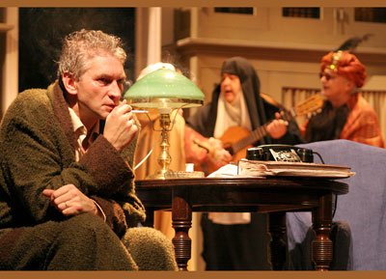
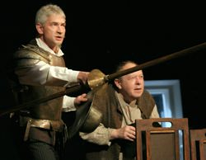
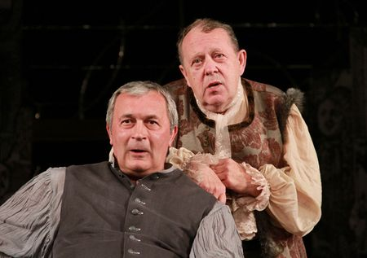
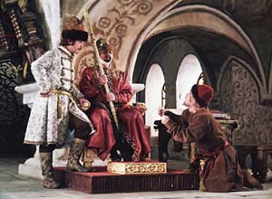
П'єси, лібрето, кіносценарії Булгакова
Зойчина квартира (п'єса, 1925)
Дні турбіних (п'єса, написана на основі роману «Біла гвардія», 1925)
Біг (п'єса, 1926–1928)
Багряний острів (п'єса, 1927)
Кабала святош (п'єса, 1929)
Адам і Єва (п'єса, 1931)
Недоумкуватий Журден (п'єса, 1932)
Блаженство (сон інженера Рейна) (п'єса, 1934)
Ревізор (кіносценарій, 1934)
Останні дні (Олександр Пушкін) (п'єса, 1935)
Надзвичайна пригода, або Ревізор (п'єса за комедією М. Гоголя, 1935)
Іван Васильович (п'єса, 1936)
Мінін і Пожарський (лібрето опери, 1936)
Чорне море (лібрето опери, 1936)
Рашель (лібрето опери за мотивами оповідання «Мадемуазель Фіфи» Гі де Мопасана, 1937–1939)
Батум (п'єса про юність Й. Сталіна, 1939)
Дон Кіхот (лібрето опери за романом Мігеля де Сервантеса, 1939)

Slide 19
Історія написання роману «майтер і маргаритп»
Роман М. А. Булгакова «Майстер і Маргарита» не був завершений і за життя автора не публікувався . Вперше він був опублікований тільки в 1966 році , через 26 років після смерті Булгакова , і те в скороченому журнальному варіанті. Тим , що це найбільше літературний твір дійшло до читача , ми зобов'язані дружині письменника Олені Сергіївні Булгакової , яка у важкі сталінські часи зуміла зберегти рукопис роману.
Час початку роботи над « Майстром і Маргаритою » Булгаков у різних рукописах датований то 1928 , то 1929р. Згідно збереженої розписці , Булгаков 8 травня 1929 здав у видавництво " Недра " рукопис " Фурібунда " під псевдонімом " К. Тугай " (псевдонім сходив до прізвища князів в оповіданні " Ханський вогонь " ) . Це - найбільш рання з точно відомих дат роботи над « Майстром і Маргаритою ».
Однак роман був початий кількома місяцями раніше. Збереглося донесення невідомого інформатора ОГПУ від 28 лютого 1929 р., де мова йде про майбутнє "Майстрі і Маргариті ": " Бачив я Некрасову , вона мені сказала , що Булгаков написав роман , який читав в деякому суспільстві , там йому говорили , що в такому виді не пропустять , так як він вкрай різкий з випадами , тоді він його переробив і думає опублікувати, а в початковій редакції пустити в якості рукописи в суспільство і це одночасно разом з опублікуванням в урізаному цензурою вигляді ".
У першій редакції роман мав варіанти назв : "Чорний маг" , " Копито інженера " , " Жонглер з копитом " , " Гастроль Воланда " . Перша редакція " Майстра і Маргарити" була знищена автором 18 березня 1930 після отримання звістки про заборону п'єси " Кабала святош " . Про це Булгаков повідомив в листі уряду 28 березня 1930 : " І особисто я , своїми руками , кинув в піч чернетку романа про диявола ..."
Робота над " Майстром і Маргаритою " поновилася 1931 р. До роману були зроблені чорнові начерки , причому вже тут фігурували Маргарита і її безіменний супутник - майбутній Майстер . Наприкінці 1932 або на початку 1933 р. письменник почав знову, як і в 1929-1930 рр. . , Створювати фабульно завершений текст.
2 серпня 1933 він повідомляв свого друга письменнику Вікентію Вересаеву ( Смидовичу ) ( 1867-1945 ) : " У мене вселився біс . Вже в Ленінграді і тепер тут , задихаючись в моїх комнатенках, почав мазати сторінку за сторінкою наново той свій знищений три роки тому роман. Навіщо ? Не знаю . я тішу себе сам ! Нехай впаде в Лету! Втім , я , напевно , скоро кину це".

Slide 20
Історія написання роману «майтер і маргаритп»
Однак Булгаков вже більше не кидав " Майстра і Маргариту " і з перервами , викликаними необхідністю писати замовлені п'єси , інсценівки і сценарії , продовжував роботу над романом практично до кінця життя. Друга редакція " Майстра і Маргарити" , що створювалася аж до 1936 р. , мала підзаголовок "Фантастичний роман " і варіанти назв : " Великий канцлер " , "Сатана" , "От і я" , " Капелюх з пером " , "Чорний богослов " , "Він з'явився", "Підкова іноземця " , "Він з'явився", " Пришестя " , "Чорний маг" і " Копито консультанта".
Третя редакція " Майстра і Маргарити" , розпочата в другій половині 1936 або в 1937 р. , спочатку називалася " Князь пітьми" , але вже в другій половині 1937 з'явилося добре відоме тепер заголовок " Майстер і Маргарита". У травні - червні 1938 фабульно завершений текст " Майстра і Маргарити" вперше був передрукований . Авторська правка машинопису почалася 19 вересня 1938 і тривала з перервами майже до самої смерті письменника. Булгаков припинив її 13 лютого 1940 , менш ніж за чотири тижні до кончини , на фразі Маргарити: "То це , отже, літератори за труною йдуть? "
Булгаков писав « Майстер і Маргариту» в цілому більше 10 років. Одночасно з написанням роману йшла робота над п'єсами , інсценівками , лібрето , але цей роман був книгою , з якої він не в силах був розлучитися , роман- доля , роман- заповіт. Роман увібрав в себе майже всі з написаних Булгаковим творів : московський побут , відображений в нарисах «Напередодні» , сатирична фантастика і містика , випробувана в повістях 20 -х років , мотиви лицарської честі і неспокійної совісті в романі «Біла гвардія» , драматична тема долі гнаного художника , розгорнута в « Мольєра » , п'єсі про Пушкіна і «Театральному романі» ... До того ж картина життя незнайомого східного міста , відбитого в «Бігу » , готувала опис Ершалаима . А сам спосіб переміщення в часі назад до першого століття історії християнства і вперед - до утопічної мрію « спокою » нагадував про сюжет «Івана Васильовича ». З історії створення роману ми бачимо , що він був задуманий і створювався як «роман про диявола ». Деякі дослідники вбачають у ньому апологію диявола , милування похмурою силою , капітуляцію перед світом зла. Справді , Булгаков називав себе « містичним письменником » , але містика це не гасили розум і не залякувала читача ...

Slide 21
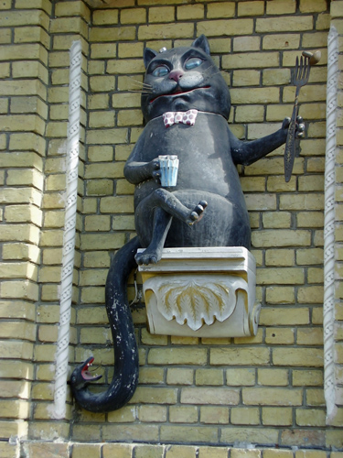
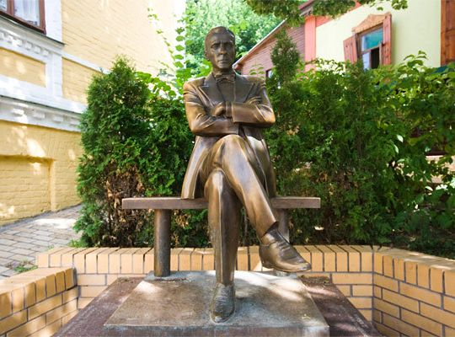
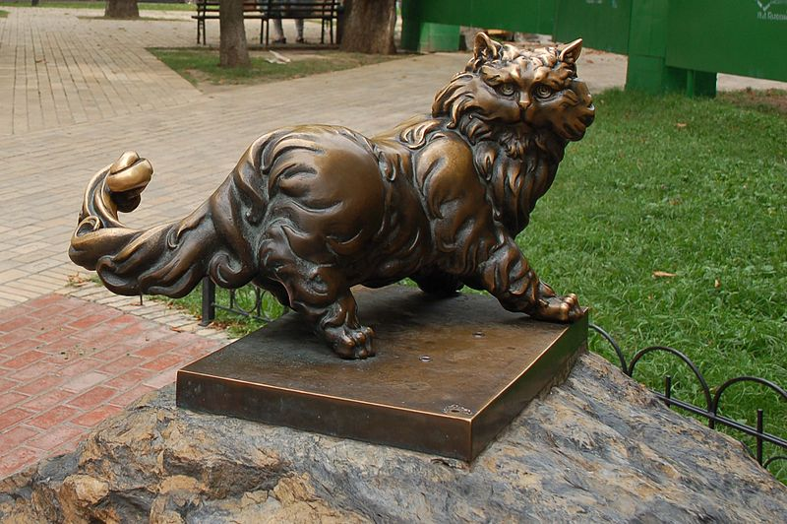
Пам’ятники
Барельєф кота Бегемота в Києві
Пам'ятник Михайлу Булгакову в Києві
Пам'ятник коту Пантюші в Києві

Slide 22
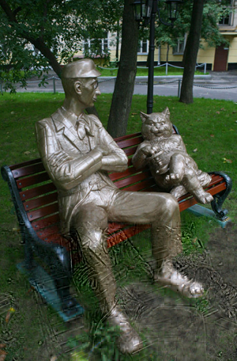
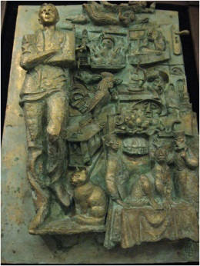
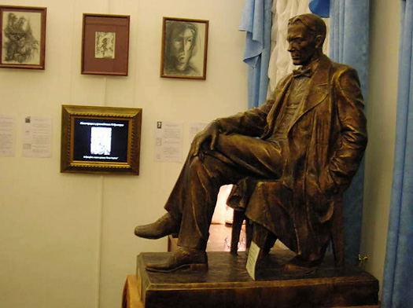
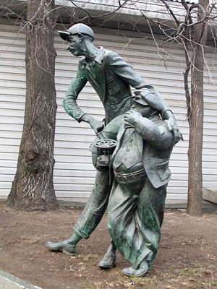
Пам’ятники
Пам'ятник М.А. Булгакову в Москві
Пам'ятник Коров'єву і Коту Бегемоту, Москва
Барельєф «Герої Булгакова», Москва
Бегемот і Коров’єв в Москві

Slide 23
«…Только сильное радостное потрясение… может дать надежду на спасение…»
З листа друзів М. О. Булгакова Сталіну

